Slide 1

Вправа: «Робити прямо зараз!»
Практичний інструмент управління часом — складіть список завдань негайного виконання, розподіліть їх за значущістю і приступайте до них у будь-який вільний момент.

Slide 2

Головна проблема: несвоєчасність
Несвоєчасне виконання справ — от що створює Вам проблеми.
Більшість труднощів виникає не через складність завдань, а через звичку відкладати навіть дрібниці. Усвідомлення цього — перший і найважливіший крок до змін.

Slide 3
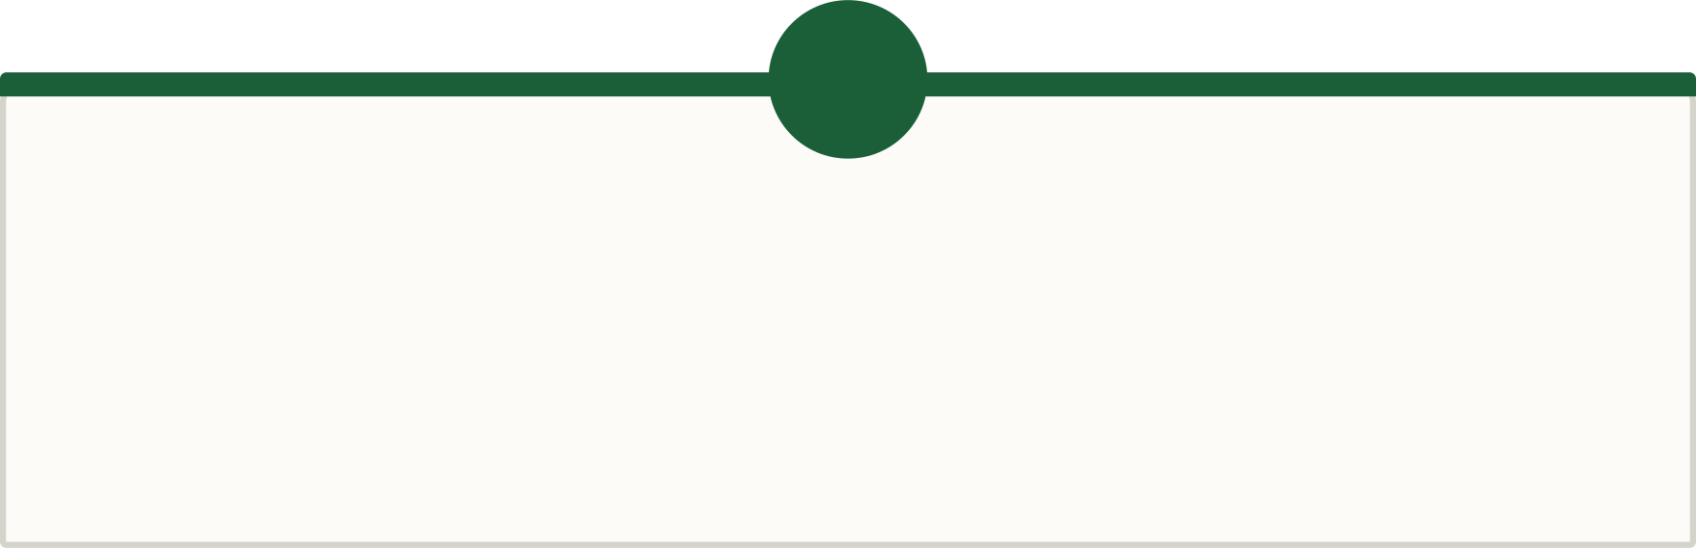
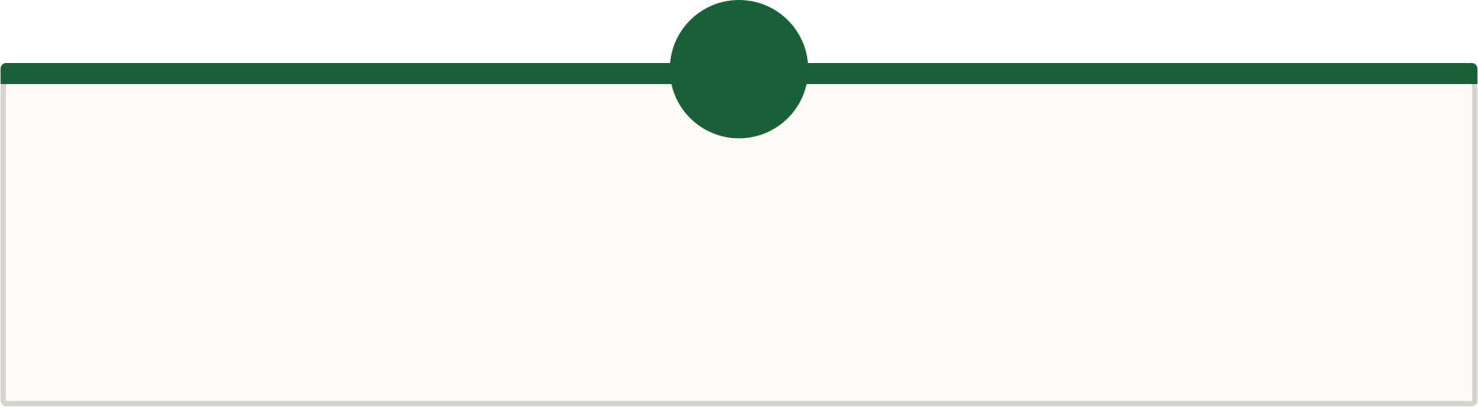
Чотири ключові питання
1
2
Чи можна зробити прямо зараз?
Чи доцільно робити зараз?
Оцініть реальну можливість виконати завдання негайно.
Чи є умови та контекст для ефективного виконання саме зараз?
3
4
Що буде, якщо не зробити?
Який крайній строк?
Які наслідки зволікання для вас і оточуючих?
Визначте чіткий дедлайн для кожного завдання.

Slide 4
Список справ: пріоритет 1–2
📧 Відповісти на лист замовника
📝 Зафіксувати домовленості після наради
Займає 5 хвилин. Від відповіді залежить робота двох людей у команді. Якщо відкласти — заблокую їх до завтра. Крайній строк: сьогодні до обіду.
Поки все свіже в пам'яті. Якщо відкласти на вечір — половину деталей буде забуто, доведеться перепитувати. Строк: перші 10 хвилин після зустрічі.

Slide 5
Список справ: пріоритет 3–5
1
Внести правку у вимоги
2
Записатися на медичне обстеження
3
Розібрати накопичену пошту
Кілька хвилин роботи. Ризик: розробник почне за застарілою версією. Строк — до того, як задача піде в роботу.
Блок на 15 хвилин. Поки список короткий — зробити зараз; інакше він розростеться й тиснутиме психологічно.
Один дзвінок. Відкладається вже місяцями. Наслідок зволікання — згаяний час і ризик для здоров'я. Строк — цей тиждень.

Slide 6

Принцип у дії
Кожне завдання зі списку було перевірено чотирма питаннями. Результат: більшість справ можна і доцільно виконати негайно — вони займають лічені хвилини, але їхня несвоєчасність блокує роботу інших і накопичує психологічний тиск.

Slide 7
Ключове відкриття вправи
Я витрачаю чимало винахідливості, щоб переконливо пояснити собі, чому справу можна відкласти.
Якщо спрямувати рівно стільки ж кмітливості на те, щоб зробити справу одразу — більшість дрібних завдань просто перестають накопичуватися й тиснути.

Slide 8
Виявляйте винахідливість — щоб робити, а не відкладати
Стара звичка
Нова навичка
Шукати причини відкласти: «не час», «не готовий», «зроблю пізніше».
Спрямовувати ту саму кмітливість на негайне виконання — і справи перестають накопичуватися.
Перетворіть принцип «Зробити це зараз же» на свою робочу звичку — свідомо і послідовно.

Slide 9
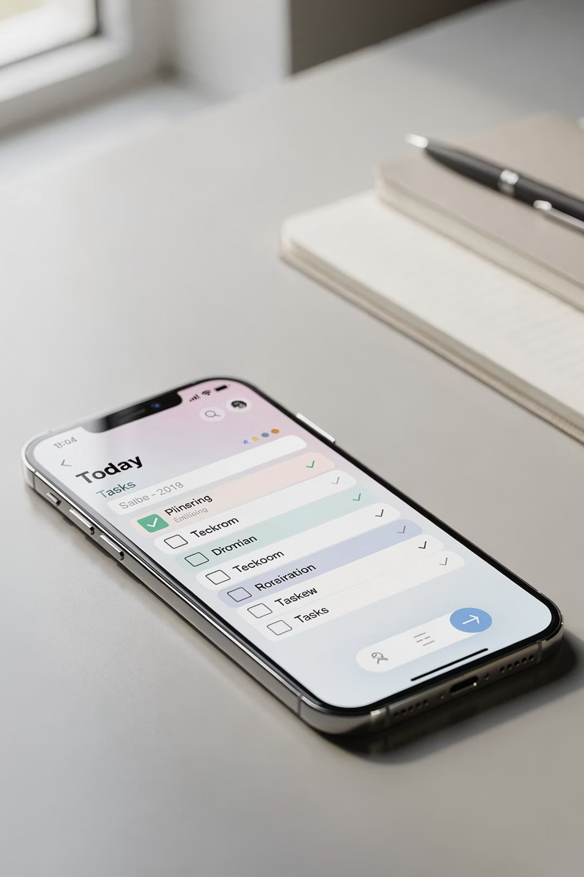

Перший крок — негайно
Додайте у свій список справ: «Приступити до використання одного з інструментів організації часу» — і зробіть це сьогодні ж!
Конкретний інструмент: планувальник задач із фіксованими «вікнами» для глибокої роботи. Не завтра, не «з понеділка» — сьогодні. Перший крок і є найважливішим.

Slide 10

Висновок: «Зробити це зараз же»
Впізнати
Запитати
Діяти
Усвідомте, що несвоєчасність — джерело проблем. Перевіряйте кожне завдання чотирма питаннями. Дійте негайно — і принцип «зробити це зараз же» стане вашою найпотужнішою робочою навичкою.

